Slide 1
39^{ο} ΔΗΜΟΤΙΚΟ ΣΧΟΛΕΙΟ ΠΕΡΙΣΤΕΡΙΟΥ
Καλή και δημιουργική σχολική χρονιά με υγεία
και δύναμη!

Slide 2
Δευτέρα 13/9/2021
Προσέλευση στο σχολείο όλων των μαθητών/τριών με μάσκα και self test (8:40 – 8:55)
(O επόμενος έλεγχος self test θα γίνει την Πέμπτη 16/9.)
Στον προαύλιο χώρο θα παραμείνει μόνο η Α΄ και η Β΄ τάξη, οι υπόλοιπες θα ανέβουν στις αίθουσές τους. Θα παραλάβουν τα βιβλία και το πρόγραμμα.
Μετά τον Αγιασμό θα ανέβει στην αίθουσά της η Β΄τάξη και θα μπουν στο προαύλιο οι γονείς της Α΄τάξης(σύντομη ενημέρωση).
Στις 9:30, σταδιακά, θα αποχωρήσουν όλοι - πλην της Α΄τάξης - που ένας ένας γονιός θα ανεβαίνει στην αίθουσα να παραλάβει τα βιβλία του παιδιού του.

Slide 3
Προσέλευση - Αποχώρηση
Από Τρίτη 14/9 προσέλευση 8:00 – 8:15 κατευθείαν στις αίθουσές τους.
Σταδιακή αποχώρηση των μαθητών/τριών:
13:15 Α΄ και Β΄ τάξη
13:20΄ Γ΄ και Δ΄ τάξη
13:25΄ Ε΄ και Στ΄ τάξη
(Συνέπεια – Μάσκες – Αποφυγή συγχρωτισμού και άσκοπης παραμονής στο προαύλιο)
Από την ερχόμενη εβδομάδα ο έλεγχος των self tests θα γίνεται κάθε Τρίτη και Παρασκευή.

Slide 4
39^{ο} Δημοτικό Σχολείο Περιστερίου Διδακτικό Προσωπικό
Εκπαιδευτικό προσωπικό
1. Μπένος Στυλιανός (Διευθυντής)
2. Λιβάς Δημήτριος (Υποδιευθυντής – Στ1)
3. Μαλικούρτη Μαρίκα (Α΄ τάξη)
4. Ζαβραδινού Δήμητρα (Β΄τάξη)
5. Νάστου Θεοδώρα (Γ1)
6. Λουκοπούλου Αναστασία (Γ2)
7. Νιανιόγλου Γεωργία (Δ1)
8. Καροπούλου Μαρία (Δ2)
9. Καλικαντής Παναγιώτης (Ε΄ τάξη)

Slide 5
Διδακτικό Προσωπικό
10. Στασινού Λαμπρινή (Στ2)
11. Γεωργαντή Ελευθερία (Τμήμα Ένταξης)
12. Λουκοπούλου Ανθούλα (Υπεύθυνη Ολοήμερου)
13. Αδαμοπούλου Γεωργία (Αγγλικά)
14. Κρητικού Σοφία (Γαλλικά)
15. Κοράκη Κωνσταντίνα (Γερμανικά)
16. Πλατής Νικόλαος (Φυσική Αγωγή)
17. Ρίζος Ιωάννης (Πληροφορική)
18. Λίτινα Μαρία (Εικαστικά)
19. Χαρτζαβάλου Αγγελική (Μουσική)

Slide 6
1^{ος} Όροφος
1ος Όροφος
Β
Γ2
Α
ΑΙΘΟΥΣΑ ΑΝΑΨΥΧΗΣ

Slide 7
2^{ος} Όροφος
Δ1
ΣΤ2
Ε
Δ2
ΣΤ1
Γ1

Slide 8
Ενημερωτικές Παιδαγωγικές Συναντήσεις 13:15 – 14:00 (Αμφιθέατρο)
Τρίτη 14/9 → Λουκοπούλου Αναστασία (Γ2)
Τετάρτη 15/9 → Στασινού Λαμπρινή (Στ2)
Πέμπτη 16/9 → Μαλικούρτη Μαρίκα (Α)
Παρασκευή 17/9 → Ζαβραδινού Δήμητρα (Β)
Δευτέρα 20/9 → Καλικαντής Παναγιώτης (Ε)
Τρίτη 21/9 → Καροπούλου Μαρία (Δ2)
Τετάρτη 22/9 → Νιανιόγλου Γεωργία (Δ1)
Πέμπτη 23/9 → Νάστου Θεοδώρα (Γ1)
Παρασκευή 24/9 → Λιβάς Δημήτριος (Στ1)

Slide 9
Λειτουργία του Σχολείου
Διάγνωση μαθησιακής κατάστασης – Κάλυψη διδακτικών κενών
Διαλείμματα
Ασθένεια – Αδιαθεσία μαθητή/τριας
Επικαιροποίηση στοιχείων επικοινωνίας
Απαλλαγή από ενεργό συμμετοχή σε μαθήματα
Λειτουργία Ολοήμερου
Παιδαγωγικές συναντήσεις και ενημέρωση
Διοργάνωση εκδρομών και εκπαιδευτικών επισκέψεων
Χρήση κινητών τηλεφώνων
Δημιουργία αίθουσας αναψυχής και προβολών

Slide 10
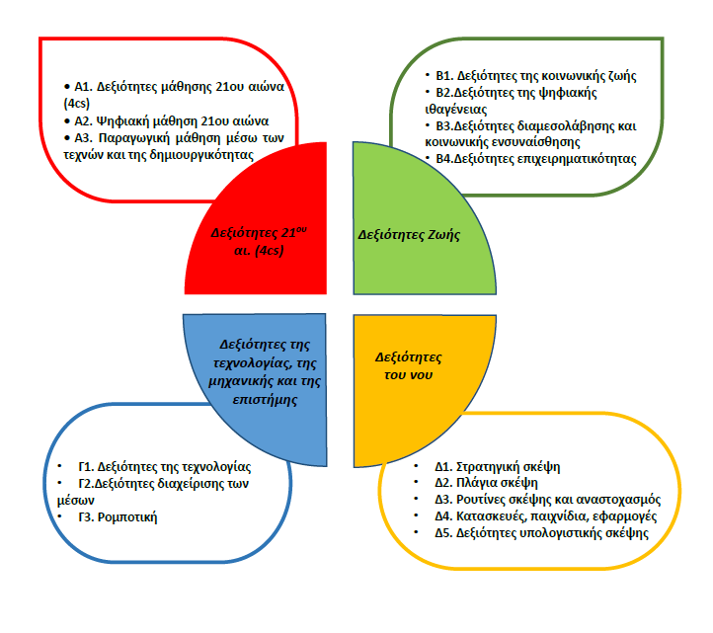
Εργ

Slide 11
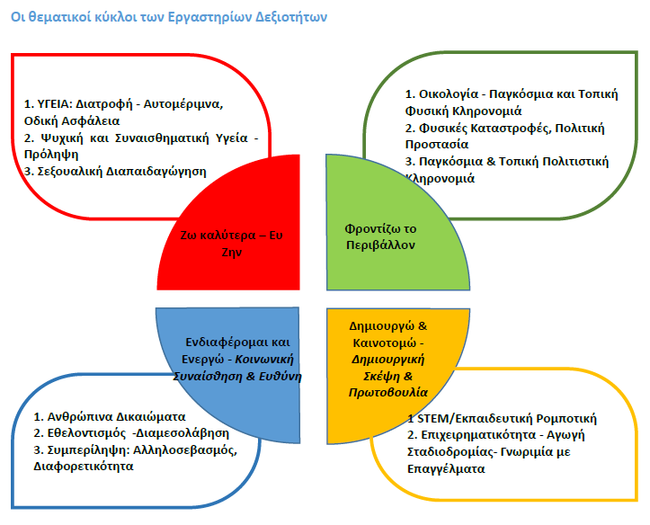

Slide 12
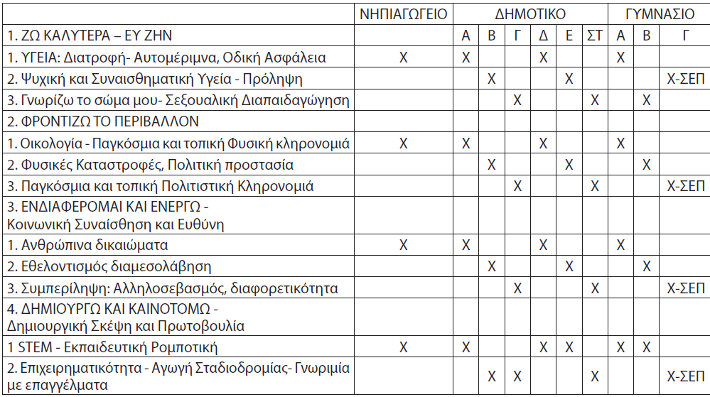

Slide 13
39^{ο} ΔΣ ΠΕΡΙΣΤΕΡΙΟΥ
ΣΧ. ΕΤΟΣ 2021-2022
Οι αλλαγές στη λειτουργία του Σχολείου
σύμφωνα με τον Ν. 4823 (ΦΕΚ 136/Α/2021)
Το περιεχόμενο αυτής της παρουσίασης συνοδεύεται από Άδεια Creative Commons:
Αναφορά Δημιουργού - Μη Εμπορική Χρήση - Παρόμοια Διανομή 4.0 Διεθνές

Slide 14
Άρθρο 87: Συνεργασίες με τρίτους φορείς
Ο Διευθυντής, μετά από εισήγηση του Συλλόγου Διδασκόντων ή με δική του πρωτοβουλία, δύναται να αποφασίζει τη σύναψη συμφωνιών συνεργασίας με κάθε φορέα που κρίνει σκόπιμο, με σκοπό τη συμμετοχή της σχολικής μονάδας σε προγράμματα και δράσεις πολιτιστικού, αθλητικού, κοινωνικού ή εκπαιδευτικού ενδιαφέροντος.
Τα σχετικά προγράμματα και δράσεις δύνανται να οργανώνονται και να υλοποιούνται είτε εξ ολοκλήρου από τον συνεργαζόμενο φορέα είτε από κοινού από τον συνεργαζόμενο φορέα και τη σχολική μονάδα.
Οι αλλαγές στη λειτουργία του Σχολείου σύμφωνα με τον Ν. 4823/2021 14 / 35

Slide 15
Άρθρο 89, παρ.1: Λειτουργία Eκπαιδευτικών Oμίλων
Ο Διευθυντής, μετά από εισήγηση του Συλλόγου Διδασκόντων ή εκπαιδευτικού/εκπαιδευτικών που έχουν τοποθετηθεί στη σχολική μονάδα ή με δική του πρωτοβουλία, δύναται να αποφασίζει τη συγκρότηση και λειτουργία εκπαιδευτικών ομίλων μετά τη λήξη του ημερήσιου ωρολογίου προγράμματος διδασκαλίας.
Οι εκπαιδευτικοί όμιλοι των δημοτικών σχολείων δύναται να συγκροτούνται και να λειτουργούν και κατά τις διδακτικές ώρες του ολοήμερου προγράμματος της σχολικής μονάδας.
Οι αλλαγές στη λειτουργία του Σχολείου σύμφωνα με τον Ν. 4823/2021 15 / 35

Slide 16
Άρθρο 92: Ενδοσχολικοί Συντονιστές
Όργανα συντονισμού του εκπαιδευτικού έργου σε επίπεδο σχολικής μονάδας Πρωτοβάθμιας και Δευτεροβάθμιας εκπαίδευσης είναι οι Ενδοσχολικοί Συντονιστές (Συντονιστές Τάξεων ή Συντονιστές Γνωστικών Πεδίων), οι οποίοι επικουρούν τον Διευθυντή στο έργο του.
Οι Ενδοσχολικοί Συντονιστές αναλαμβάνουν:
α) την υποστήριξη και τον συντονισμό των εκπαιδευτικών,
β) τον προγραμματισμό της διδακτέας ύλης,
γ) την οργάνωση δειγματικών διδασκαλιών και την ανταλλαγή καλών επαγγελματικών πρακτικών,
δ) την εισαγωγή καινοτόμων εκπαιδευτικών εργαλείων διδασκαλίας και την αξιολόγησή τους και
ε) τον προγραμματισμό των διαδικασιών αξιολόγησης των μαθητών.
Οι αλλαγές στη λειτουργία του Σχολείου σύμφωνα με τον Ν. 4823/2021 16 / 35

Slide 17
Άρθρο 98: Χρήση - Αξιοποίηση των σχολικών κτιρίων,
υποδομών και λοιπών εγκαταστάσεων (1)
Κατά τη διάρκεια του σχολικού έτους είναι δυνατόν με απόφαση του Σχολικού Συμβουλίου, η οποία γνωστοποιείται στον οικείο Δήμο, να διοργανώνονται και να υλοποιούνται από τη σχολική μονάδα, μετά τη λήξη του ολοήμερου σχολείου, με ή χωρίς συνεργασία με τρίτους φορείς, εκδηλώσεις, προγράμματα και συνέδρια που απευθύνονται στην εκπαιδευτική κοινότητα.
Οι εκδηλώσεις, τα προγράμματα και τα συνέδρια διοργανώνονται, ύστερα από εισήγηση του Διευθυντή της σχολικής μονάδας.
Τυχόν έσοδα από τις εκδηλώσεις αυτές εισπράττονται από την αρμόδια σχολική επιτροπή και αποδίδονται στη σχολική μονάδα μέσω αυτής.
Οι αλλαγές στη λειτουργία του Σχολείου σύμφωνα με τον Ν. 4823/2021 17 / 35

Slide 18
Άρθρο 98: Χρήση - Αξιοποίηση των σχολικών κτιρίων,
υποδομών και λοιπών εγκαταστάσεων (2)
Με απόφαση του Δημάρχου, η οποία γνωστοποιείται στο οικείο Σχολικό Συμβούλιο, είναι δυνατόν να διατεθεί διδακτήριο για την οργάνωση και πραγματοποίηση εκδηλώσεων κοινού ενδιαφέροντος μετά τη λήξη του ολοήμερου σχολείου.
Σε κάθε περίπτωση, κατά τη διάρκεια της χρήσης αποκαθίστανται από τον χρήστη οι τυχόν φθορές και ζημιές και καταβάλλονται οι επιπλέον δαπάνες φωτισμού, θέρμανσης και ύδρευσης.
Οι αλλαγές στη λειτουργία του Σχολείου σύμφωνα με τον Ν. 4823/2021 18 / 35

Slide 19
Άρθρο 99: Χρηματοδότηση σχολικών μονάδων και διαχείριση δωρεών
Οι σχολικές μονάδες είναι δυνατόν να χρηματοδοτούνται και από δωρεές, κληρονομίες, κληροδοσίες και άλλες παροχές τρίτων, καθώς και επιχορηγήσεις από άλλες πηγές, όπως από την πραγματοποίηση εκδηλώσεων.
Η χρηματοδότηση αποδίδεται μέσω της αρμόδιας Σχολικής Επιτροπής άμεσα στη σχολική μονάδα, χωρίς να συμψηφίζεται με την τακτική επιχορήγηση για την κάλυψη των αναγκών της σχολικής μονάδας.
Οι αλλαγές στη λειτουργία του Σχολείου σύμφωνα με τον Ν. 4823/2021 19 / 35

Slide 20
Άρθρο 104: Αξιολόγηση του εκπαιδευτικού συστήματος
Κάθε σχολικό έτος διενεργούνται σε εθνικό επίπεδο εξετάσεις διαγνωστικού χαρακτήρα για τους μαθητές/τριες της ΣΤ’ Τάξης των δημοτικών σχολείων και τους μαθητές/τριες της Γ’ Τάξης των γυμνασίων σε θέματα ευρύτερων/γενικών γνώσεων των γνωστικών αντικειμένων της Νεοελληνικής Γλώσσας και των Μαθηματικών. Οι εξετάσεις μπορούν να επεκταθούν και σε άλλα γνωστικά αντικείμενα καθώς και σε άλλες τάξεις.
Σκοπός των ως άνω εξετάσεων είναι η εξαγωγή πορισμάτων, σχετικά με την πορεία υλοποίησης των προγραμμάτων σπουδών και τον βαθμό επίτευξης των προσδοκώμενων μαθησιακών αποτελεσμάτων σε εθνικό επίπεδο, περιφερειακό επίπεδο και σε επίπεδο σχολικής μονάδας.
Τα αποτελέσματα των εξετάσεων είναι ανώνυμα και δεν συνεκτιμώνται από τους διδάσκοντες κατά την αξιολόγηση της επίδοσης των μαθητών/τριών στα συγκεκριμένα μαθήματα.
Οι αλλαγές στη λειτουργία του Σχολείου σύμφωνα με τον Ν. 4823/2021 20 / 35

Slide 21
Άρθρο 105: Δημιουργία και λειτουργία ιστοσελίδας σε επίπεδο σχολικής μονάδας (1)
Κάθε σχολική μονάδα οφείλει να δημιουργεί και να λειτουργεί, με ευθύνη του Διευθυντή της, ιστοσελίδα στο διαδίκτυο, η οποία ως προς το περιεχόμενο περιλαμβάνει, κατ’ ελάχιστο, τα εξής:
(α) πληροφορίες για το διδακτικό προσωπικό, τις υποδομές και τον εξοπλισμό της σχολικής μονάδας,
(β) το εβδομαδιαίο ωρολόγιο πρόγραμμα διδασκαλίας που ισχύει ανά σχολικό έτος, καθώς και πιθανές τροποποιήσεις του,
...
Οι αλλαγές στη λειτουργία του Σχολείου σύμφωνα με τον Ν. 4823/2021 21 / 35

Slide 22
Άρθρο 105: Δημιουργία και λειτουργία ιστοσελίδας σε επίπεδο σχολικής μονάδας (2)
...
(γ) τα εκπαιδευτικά προγράμματα, τους εκπαιδευτικούς ομίλους και κάθε είδους δράσεις, αθλητικές, πολιτιστικές, κοινωνικές που υλοποιούνται από τη σχολική μονάδα,
(δ) το σχέδιο δράσης που εκπονεί η σχολική μονάδα κατά τα οριζόμενα στο άρθρο 33 του ν. 4692/2020 (Α’ 111) και
(ε) τα αποτελέσματα της εσωτερικής αξιολόγησης που εξάγονται κατά τα οριζόμενα στο άρθρο 34 του ν. 4692/2020.
Οι αλλαγές στη λειτουργία του Σχολείου σύμφωνα με τον Ν. 4823/2021 22 / 35

Slide 23
Άρθρο 107: Αναμόρφωση του θεσμού του Σχολικού Συμβουλίου (1)
Σε κάθε σχολική μονάδα της δημόσιας Πρωτοβάθμιας και Δευτεροβάθμιας εκπαίδευσης λειτουργεί επταμελές Σχολικό Συμβούλιο, το οποίο συγκροτείται με απόφαση του Διευθυντή της σχολικής μονάδας και αποτελείται από:
Τον Διευθυντή της σχολικής μονάδας (Πρόεδρος του Σχολικού Συμβουλίου)
Δύο (2) εκπρόσωπους του οικείου Δήμου
Τρεις (3) εκπαιδευτικούς της σχολικής μονάδας που ορίζονται κατά πλειοψηφία από τον Σύλλογο Διδασκόντων
Έναν (1) εκπρόσωπο του Συλλόγου Γονέων
Οι αλλαγές στη λειτουργία του Σχολείου σύμφωνα με τον Ν. 4823/2021 23 / 35

Slide 24
Άρθρο 107: Αναμόρφωση του θεσμού του Σχολικού Συμβουλίου (2)
Το Σχολικό Συμβούλιο συνεδριάζει υποχρεωτικά τουλάχιστον μία φορά ανά δύο (2) μήνες και εκτάκτως, όποτε κρίνεται απαραίτητο, από τον Διευθυντή της σχολικής μονάδας και έχει τις ακόλουθες αρμοδιότητες:
α) εισηγείται στον Διευθυντή και στον Σύλλογο Διδασκόντων σχέδια δράσης της σχολικής μονάδας που αφορούν ενδεικτικώς στην οργάνωση και λειτουργία της, στην υποστήριξη του εκπαιδευτικού έργου, στις συνθήκες υγιεινής, στην επικοινωνία μεταξύ των εκπαιδευτικών, των μαθητών και των γονέων/κηδεμόνων τους, καθώς και κάθε άλλο θέμα αναφορικά με την ταυτότητα και τον προσανατολισμό της σχολικής μονάδας.
...
Οι αλλαγές στη λειτουργία του Σχολείου σύμφωνα με τον Ν. 4823/2021 24 / 35

Slide 25
Άρθρο 107: Αναμόρφωση του θεσμού του Σχολικού Συμβουλίου (3)
…
β) εισηγείται στον Διευθυντή και στον Σύλλογο Διδασκόντων συγκεκριμένο σχέδιο αντιμετώπισης των κρίσεων που εμφανίζονται εντός της σχολικής μονάδας και τους υποστηρίζουν κατά την υλοποίησή του,
γ) συμβάλλει στη διοργάνωση εκπαιδευτικών επισκέψεων, εκδρομών και εκδηλώσεων κάθε είδους και συνεργάζεται με φορείς της τοπικής κοινωνίας για την υλοποίησή τους
...
Οι αλλαγές στη λειτουργία του Σχολείου σύμφωνα με τον Ν. 4823/2021 25 / 35

Slide 26
Άρθρο 107: Αναμόρφωση του θεσμού του Σχολικού Συμβουλίου (4)
…
δ) συνεργάζεται με τον Σύλλογο Γονέων της σχολικής μονάδας και με τους εκπροσώπους του Δήμου στη σχολική επιτροπή ιδίως στα θέματα που σχετίζονται με την υλικοτεχνική υποδομή της σχολικής μονάδας, τη χρηματοδότηση αυτής από άλλες πηγές, πλην της τακτικής κρατικής επιχορήγησης, καθώς και τη διοργάνωση και τον συντονισμό δραστηριοτήτων κάθε είδους στην τοπική κοινωνία,
ε) συνεργάζεται με τον Σύλλογο Γονέων, τον Δήμο, τους εκπροσώπους των μαθητικών κοινοτήτων, καθώς και τους εκπροσώπους αποφοίτων της σχολικής μονάδας, εφόσον υπάρχει σύλλογος αποφοίτων, όσον αφορά στα θέματα που σχετίζονται με την προσφορά της σχολικής μονάδας στην τοπική κοινωνία.»
Οι αλλαγές στη λειτουργία του Σχολείου σύμφωνα με τον Ν. 4823/2021 26 / 35

